Slide 1
подготовка к работе
МСОКО

Slide 2
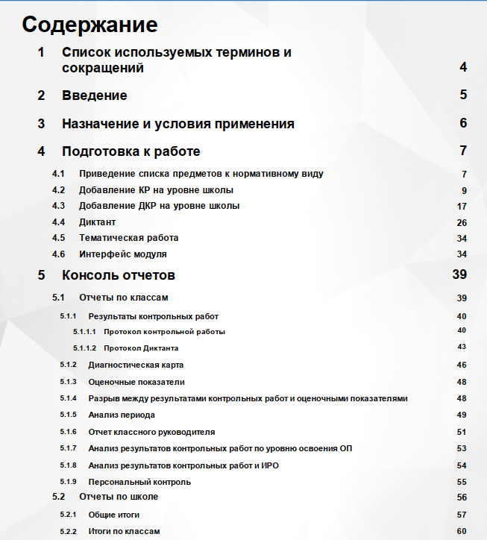
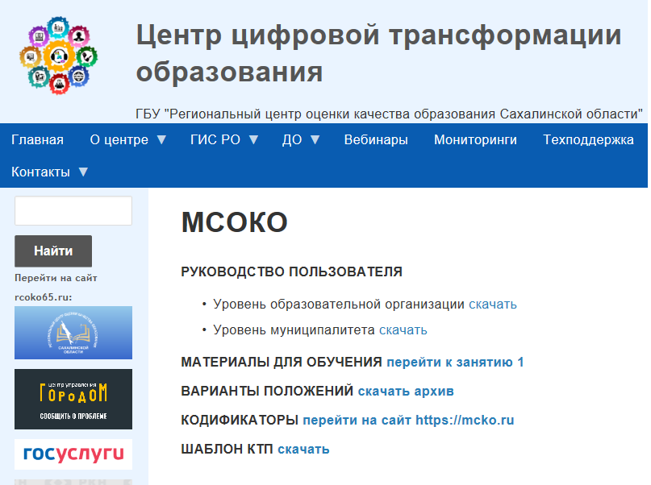
http://sakhcdo.ru/msoko

Slide 3
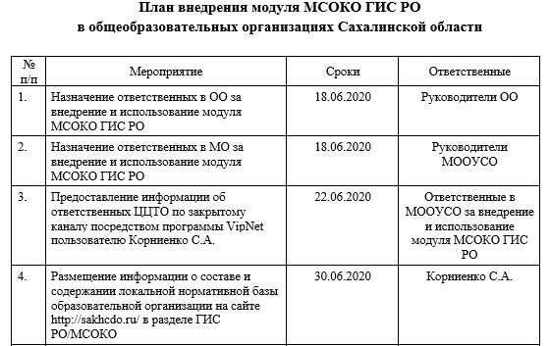
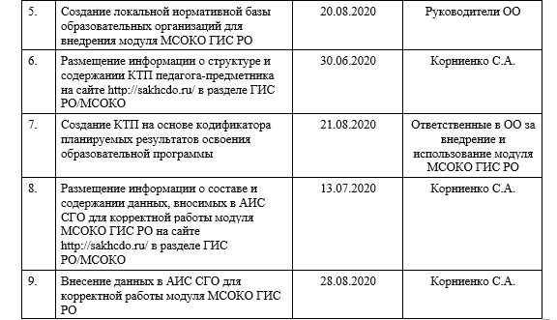
ФИО
Наименование ОО
Должность
Телефон
Эл. почта

Slide 4
Локальная нормативная база
Формы и виды оценки уровня освоения
График внутреннего мониторинга и внешней оценки
Положение о ВСОКО
Положение о внутришкольном мониторинге
Положение о КТП

Slide 5
Локальная нормативная база
Добавить к содержанию разделов и тем КТП «Планируемые результаты обучения»:
Контролируемые элементы содержания и их код
Проверяемые умения и их код
Положение о КТП

Slide 6
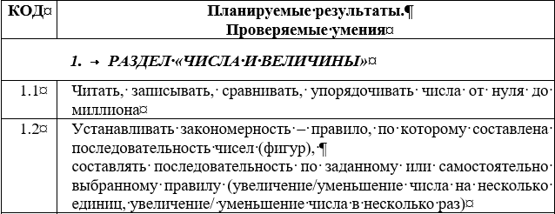
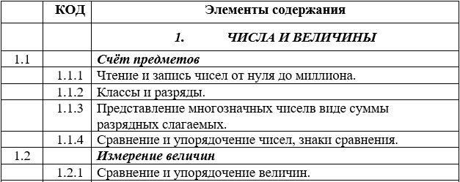
Создание КТП
КОДИФИКАТОР
планируемых результатов освоения основной образовательной программы начального общего образования по математике для проведения процедур оценки учебных достижений обучающихся

Slide 7
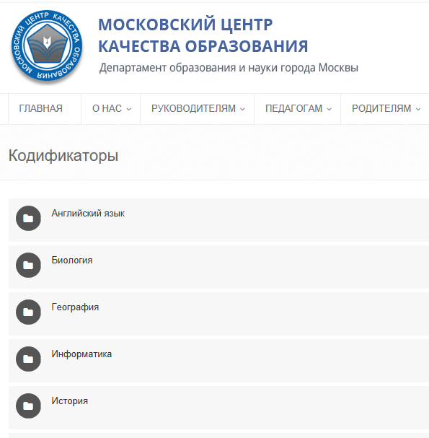
кодификаторы
https://mcko.ru/pages/m_n_d_codificators
https://fipi.ru/ege/demoversii-specifikacii-kodifikatory

Slide 8
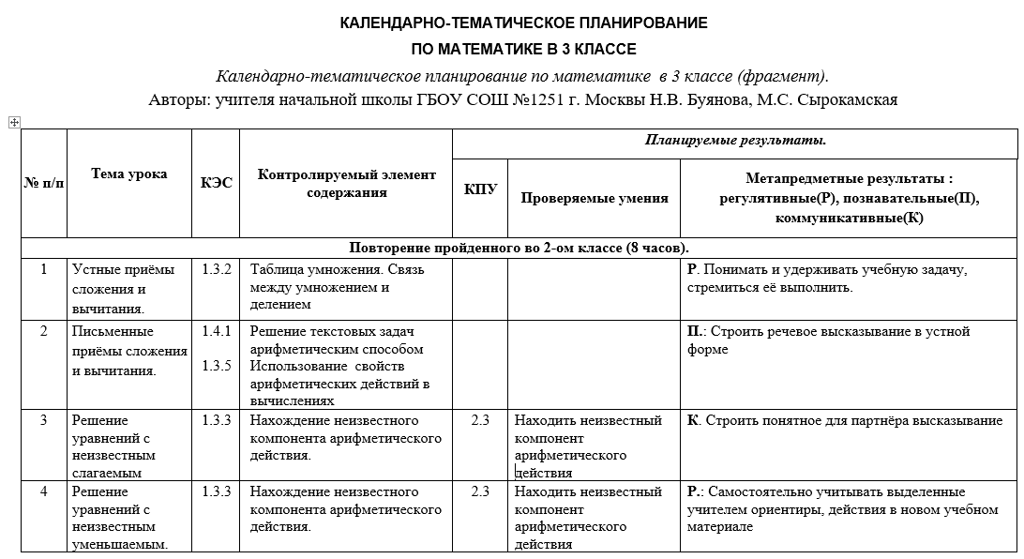

Slide 13
СПАСИБО ЗА ВНИМАНИЕ!
Наш сайт:
http://sakhcdo.ru/
Корниенко Светлана Анатольевна
E-mail: mr.tsdo@mail.ru 8-800-301-12-95
8 (4242) 55-62-06 доб. 504#

